Slide 1
«Миграция в условиях глобализации»
Украина
Взгляд экономистов

Slide 2
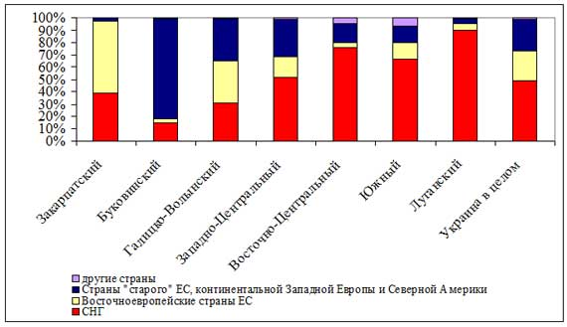
Распределение трудовых мигрантов-жителей разных трудо-миграционных районов по направлениям миграций (по последней поездке)

Slide 3
Европа

Slide 4
Украина является одной из крупнейших стран-доноров рабочей силы в Европе.
Большая часть трудовых мигрантов – жители Западной Украины!
Около 204 тысяч граждан Украины получили в 2011 году разрешение на пребывание в странах Евросоюза.

Slide 5
РОССИЯ

Slide 6
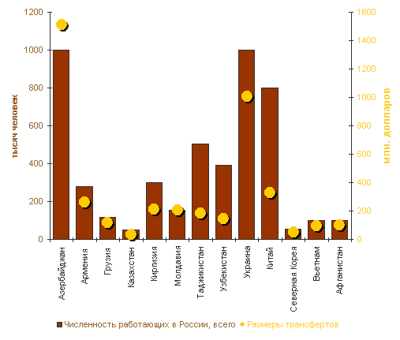

Slide 7
Влияние трудовой эмиграции на экономику стран импортёров и экспортёров рабочей силы :
Для страны импортеров (принимающих рабочую силу):
Выгода:
1)Конкурентоспособность товаров
2) Дополнительный спрос
3) Экономия на затратах
4) Иностранная рабочая сила ,как определенный амортизатор
5) Иностранные рабочие не учитываются при реализации гос. соц. программ и не обеспечиваются пенсией.
Отрицательные:
Соц. Напряженность, межнациональная рознь.

Slide 8
Для стран экспортеров рабочей силы:
Выгода:
1) Экспорт рабочей силы является важным источником валютных поступлений.
2) Давление избыточных трудовых ресурсов
3)Квалификация трудовых мигрантов
Отрицательные:
Отток квалифицированных инициативных кадров.

Slide 9
Спасибо за внимание!
Подготовил: Попович Роман

